Slide 1
第1课 宗教改革的历史背景

Slide 2
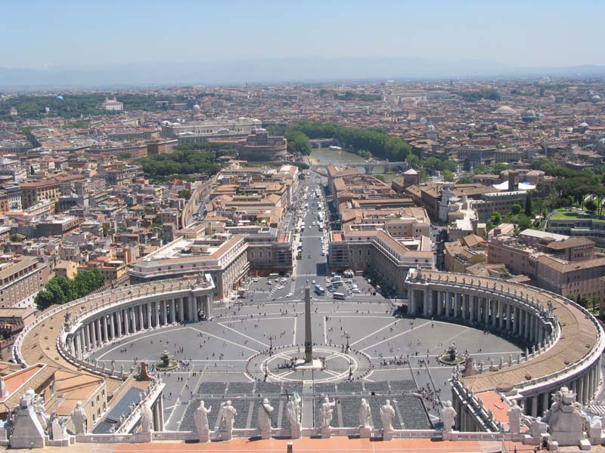
思考：世界三大宗教？
佛教(公元6世纪）
伊斯兰教（公元7世纪）
基督教（公元1世纪）

Slide 3
基督教是世界三大宗教之一，分为天主教、东正教、新教三大派别。中世纪的时候，天主教主要分布在欧洲西部，东正教主要分布在拜占庭帝国和欧洲东部，新教则是改革以后从天主教中分离出来的新派别。

Slide 4
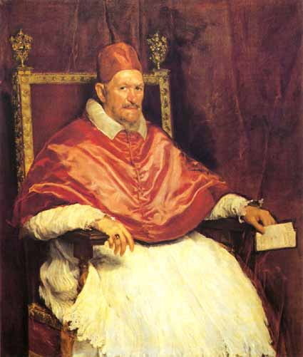
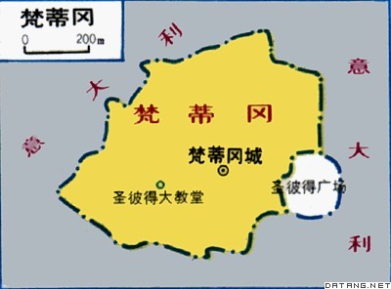
世界上最小的国家——梵蒂冈，面积仅有0.44平方公里，却是世界天主教的中心，图为圣彼得大教堂

Slide 5
一、天主教的神权统治
1、基督教的起源和发展
（1）产生：
公元1世纪
（2）发展：
公元4世纪初期定为罗马帝国的国教
（3）分裂：
公元11世纪分裂为东西两部分---东正教和天主教
东正教---东欧
天主教---西欧
（4）确立统治：
13世纪初确立了对西欧的大一统神权统治

Slide 6
基督教的主要教义
原罪
救赎
人类因有原罪和本罪而无法自救，要靠上帝派遣其独生子耶稣基督降世为人做牺牲，成为「赎价」，作了人类偿还上帝的债项，从而拯救了全人类。
原罪 ----(Original sin)一词来自基督教的传说，它是指人类生而俱来的、洗脱不掉的“罪行”。圣经中讲：人有两种罪--原罪与本罪，原罪是始祖犯罪所遗留的罪性与恶根，本罪是各人今生所犯的罪。

Slide 7
２、天主教神权统治确立的原因：
（1）中世纪天主教加强对教会的整顿
（2）和封建王权争夺势力
（3）以征服“异教徒”为名，组织“十字军东征”
（4）欧洲封建王权衰落，使欧洲的天主教会占据了支配地位

Slide 8
３、天主教黑暗统治的表现
（1）经济上：是西欧最大的封建主，占有天主教世界全部耕地的1/3，收取什一税。
（2）政治上：权力至高无上,教权高于王权
（3）思想文化上：教会垄断学校教育,文学艺术也蒙上浓厚的宗教色彩.
（4）社会生活:影响无处不在,一个人从生到死都离不开教会

Slide 9
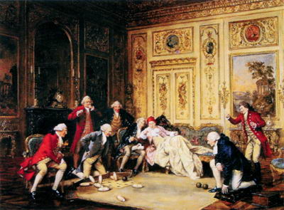
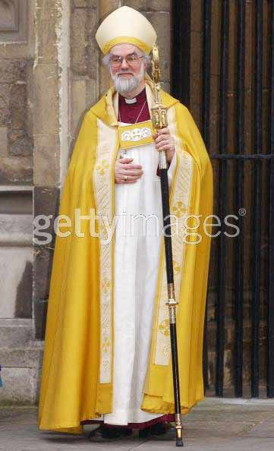
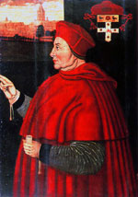
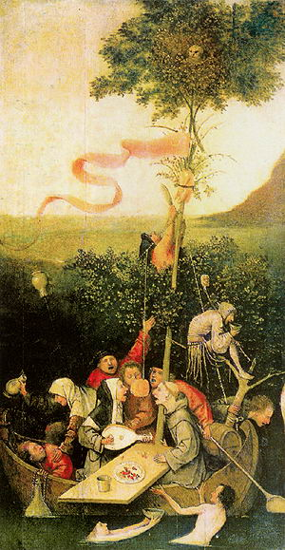
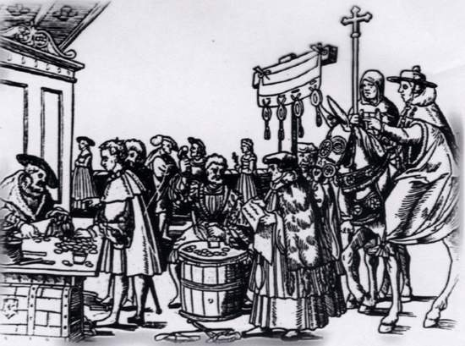
主教的俱乐部
罗马教皇 大主教 红衣主教
观察这些图片，大家可以获得什么历史信息？
天主教奢侈腐化、
荒淫无度、
贪婪敲诈、
教阶森严
愚人船
出售赎罪券

Slide 10
教阶制度
教阶制是基督教逐渐形成的一种神职人员的等级制度。
天主教实行以教皇为首的教阶制，主体包括主教、神父（神甫）、执事（助祭）三个品位。从教会中心至地方神职人员等级依次为：教皇-枢机主教（红衣主教）-首主教-总主教-主教-神父。
上帝
罗马教皇
红衣主教
大主教
主教
神父
信徒

Slide 11
二、宗教“异端”
—早期欧洲的反封建斗争
1、表现：
（1）法国南部的“异端”运动
主张：否定正统宗教仪式和教阶制度
（2）英国人威克里夫的“异端”学说
主张：信徒和上帝之间不需要教会和教士
（3）捷克人胡司对教会的批评
主张：废除烦琐的宗教仪式和教阶制度

Slide 12
2、实质：
新兴资产阶级与封建教会的矛盾斗争
3、影响：
（1）挑战了天主教的神权统治
（2）反映了市民阶层（资产阶级）发展资本主义和反封建、反教会的要求
（3）推动了宗教改革的到来

Slide 13
宗教“异端”思想的共同之处：
（1）都揭露了天主教会的奢侈、虚伪和腐化；
（2）都主张取消烦琐的宗教仪式和等级森严的教阶制度，没收教会财产；
（3）《圣经》是高于教会和教士的最高权威，信徒和上帝之间不需要教会和教士；
（4）教权服从于世俗的权力。

Slide 14
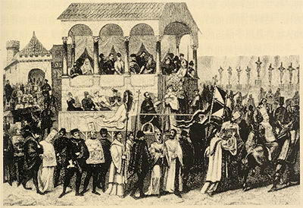
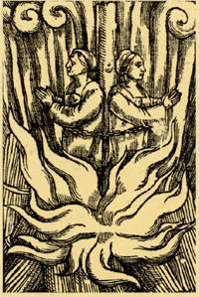
为什么西欧早期的反封建斗争采取了宗教“异端”的形式？
异端裁判所的一次公开审判 托莱多 版画 罗马 1498年
火刑柱 插图画 中世纪

Slide 15
为什么西欧早期的反封建斗争采取了宗教“异端”的形式？
（1）当时欧洲资本主义还不很发达，资产阶级力量比较弱小，他们还没有形成自己的思想体系
（2）新兴资产阶级还找不到更为先进的思想武器来批判封建主义。
（3）由“异端”本身的特点决定的，其思想符合早期资产阶级反封建斗争需要。
根本原因：商品经济的发展，资本主义的产生

Slide 16
三、向近代过渡的西欧
1、西欧资本主义的产生和发展（经济）
→形成新的阶级：资产阶级和新贵族
2、资产阶级、新贵族和国家君主的反教会斗争（政治）
→民族国家的发展、天主教会受挑战
3、文艺复兴运动的兴起（思想）
→解放了人们思想，对天主教会统治形成巨大冲击

Slide 17
【本课知识结构】：
1、经济方面：
天主教神权的黑暗统治阻碍了西欧资本主义萌芽与发展
2、政治方面：
（1）新兴资产阶级、新贵族不满教会的盘剥
（2）封建国家君主摆脱天主教会束缚，加强中央集权西欧民族国家的兴起
3、思想方面：
（1）异端思想的出现
（2）文艺复兴的推动

Slide 18
课堂小测
1、欧洲中世纪曾经被称为笼罩着宗教灵光的“黑暗时代”。以罗马教廷为首的天主教会处于当时欧洲“万流归宗”的地位。这一时期天主教会势力扩大的措施或因素有（ ）
①整顿教会拓展势力 ②组织十字军东征
③封建割据势力强大，王权衰弱
④教权高于王权
A、①②④ B、①②③④
C、②③④ D、①②③
D

Slide 19
2、教皇英诺森三世说：“教皇权力好比太阳，国王权力犹如月亮，它的光是向着太阳借来的”。这句话反映了（ ）
A、封建君主的权力是从教皇的权力中分化出来的
B、天主教迫使各国统治者听命于教皇，取得政治上的神权统治
C、罗马教会统治一切，影响世俗社会的每一个方面
D、人们既是国家的臣民，也是教会的子民
B

Slide 20
3、“谁若杀害了父母、兄弟、姐妹、妻子或其他任
何一个亲属，只要交纳5～7枚金币，便可洗净罪恶
了。”材料集中体现了（ ）
A、天主教会政治势力强大
B、天主教会凭借权力搜刮钱财
C、天主教会垄断了文化教育
D、天主教会征收“什一税”
B

Slide 21
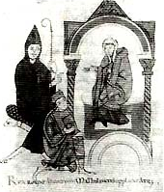
4、下图中，你可以得到的最准确的信息是
A、天主教会与封建王权争夺权力
B、教会向信众榨取“什一税”
C、教皇惩处持“异端”思想者
D、封建王权屈从于教权
D
卡诺莎晋见

Slide 22
5．下列关于宗教神学与人文主义的对比，错误的是（ ）
A．以神为中心——以人为中心
B．禁欲和来世——现世的享受
C．自由平等——等级观念
D．蒙昧主义——理性和科学
C

Slide 24
11世纪的“卡诺莎之辱”
教皇权力好比太阳，国王权力犹如月亮，它的光是向太阳借的。
—教皇英诺森三世
这段材料反映了什么问题？
提示：
是欧洲中世纪封建王权屈从于教权的典型例证

Slide 25
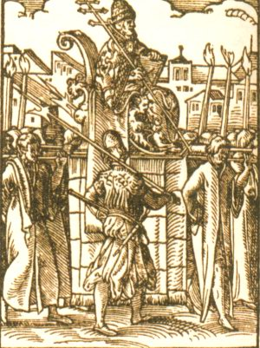
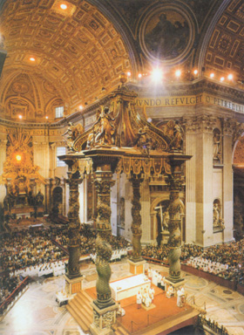
教皇出巡
红衣主教 大主教
华丽的祭坛
16世纪初罗马教廷每年从德意志搜刮的财富要高出当时德意志名义上的中央政权“神圣罗马帝国”年财政收人的20倍左右。这种搜刮，既不利于资本主义早期的原始积累，也极大地恶化了广大劳动人民的生活。

Slide 26
出售赎罪券

Slide 27
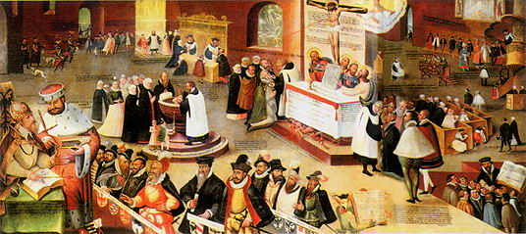
圣礼仪式

